Slide 1

  CHÀO MỪNG CÁC EM ĐẾN VỚI MÔN TÂP LÀM VĂN

Slide 2

Mục tiêu
- Bước đầu viết được đơn xin vào Đội Thiếu niên Tiền phong Hồ Chí Minh dựa theo mẫu đơn của bài Đơn xin vào Đội (SGK)

Slide 3
A. Khởi động

Slide 4


Trò chơi
“ AI NHANH HƠN “

Slide 5


15
14
13
12
11
10
9
8
7
6
5
4
3
2
1
0
Câu hỏi
1. Đội Thiếu niên Tiền phong được thành lập khi nào?
Đáp án: 15/5/1941 tại Pác Bó, Cao Bằng

Slide 6
15
14
13
12
11
10
9
8
7
6
5
4
3
2
1
0
Câu hỏi
Những người đội viên đầu tiên của Đội là ai?
Đáp án: Nông Văn Dền, Nông Văn Thành, Lý Văn Tịnh, Lý Thị Mỳ, Lý Thị Xậu

Slide 7

Câu hỏi
15
14
13
12
11
10
9
8
7
6
5
4
3
2
1
0
Đội được mang tên Bác Hồ từ khi nào
Đáp án: 30/ 01/ 1970

Slide 8
B. Khám phá

Slide 9



Thứ sáu ngày 17 tháng 9 năm 2021
Tập làm văn
Viết đơn

Slide 10

Đề: Dựa theo mẫu đơn đã học, em hãy viết đơn xin vào Đội Thiếu niên Tiền phong Hồ Chí Minh.

Slide 11
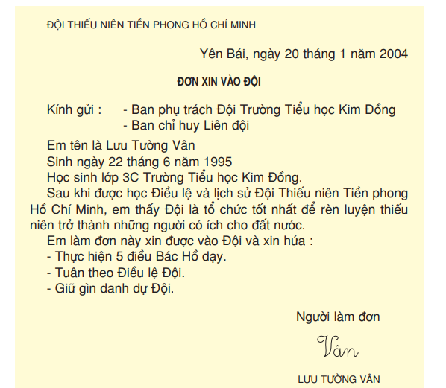
Phần nào trong đơn phải viết theo mẫu? Phần nào không nhất thiết phải viết theo mẫu? Vì sao?

Slide 12

Lá đơn phải trình bày theo mẫu:
- Mở đầu đơn phải viết tên Đội (Đội Thiếu niên Tiền phong Hồ Chí Minh).
- Địa điểm, ngày, tháng, năm viết đơn.
- Tên của đơn:
- Tên người hoặc tổ chức nhận đơn. .
- Họ tên và ngày, tháng, năm sinh của người viết đơn; người viết là Hs của lớp nào...
- Trình bày lí do viết đơn. .
- Lời hứa của người viết đơn khi đạt được nguyện vọng.
- Chữ kí và họ, tên của người viết lá đơn.

Slide 13
Phần nào trong đoạn phải viết theo mẫu? Phần nào không nhất thiết phải viết theo mẫu? Vì sao?
- Phần lí do viết đơn, bày tỏ nguyện vọng, lời hứa là những nội dung không cần phải viết theo mẫu. Vì mỗi người đều có một lí do, nguyện vọng và lời hứa riêng.

Slide 14

ĐỘI THIẾU NIÊN TIỀN PHONG HỒ CHÍ MINH
Hà Nội, ngày tháng 9 năm 2021
ĐƠN XIN VÀO ĐỘI
Kính gửi: - Tổng phụ trách Đội Trường
- Ban chỉ huy Liên đội
Em tên là: ………………………………..
Sinh ngày: ….. tháng …... năm ………
Học sinh lớp …….. Trường ……………………………..
Từ lâu em đã mơ ước đứng vào hàng ngũ Đội Thiếu niên Tiền phong Hồ Chí Minh, được đeo trên vai là chiếc khăn quàng đỏ thắm. Thời gian qua, em đã đọc rất kĩ bản Điều lệ Đội và càng hiểu Đội là một tổ chức rất tốt giúp em rèn luyện để trở thành người có ích cho Tổ quốc. Vì vậy, em viết đơn này đề nghị Ban chỉ huy Liên đội xét cho em được vào Đội, được thực hiện ước mơ từ lâu của mình.
Được đứng trong hàng ngũ Đội, em xin hứa sẽ thực hiện tốt Điều lệ Đội, sẽ cố gắng nhiều hơn nữa để xứng đáng là đội viên gương mẫu, là con ngoan, trò giỏi.
Em xin trân trọng cảm ơn.
Người viết đơn

Slide 15
Mục tiêu
- Bước đầu viết được đơn xin vào Đội Thiếu niên Tiền phong Hồ Chí Minh dựa theo mẫu đơn của bài Đơn xin vào Đội (SGK)

Slide 16
C. Thực hành

Slide 17

Học sinh viết đơn

Slide 18
D. Vận dụng, kết nối

Slide 19



D. Vận dụng, kết nối:
Chuẩn bị bài sau: Kể về gia đình. Điền vào giấy tờ in sẵn.

Slide 20


CHÀO TẠM BIỆT CÁC CON

